Slide 1
JBDC PROJECT BANK
JAMAL, ANDI, DEGI

Slide 2
Nusa Bank
Nusa Bank is a desktop banking app that can be used for admin / officer and bank customer (nasabah).
Main feature for customer: banking transaction, PPOB, Balance Checking.
Main feature for admin: create new customer account, manage customer data, manage admin data, saving and withdraw from customer.

Slide 3
MVC
MVC Pattern stands for Model-View-Controller Pattern. This pattern is used to separate application's concerns.
Model - Model represents an object or JAVA carrying data. It can also have logic to update controller if its data changes.
View - View represents the visualization of the data that model contains.
Controller - Controller acts on both model and view. It controls the data flow into model object and updates the view whenever data changes. It keeps view and model separate.

Slide 4
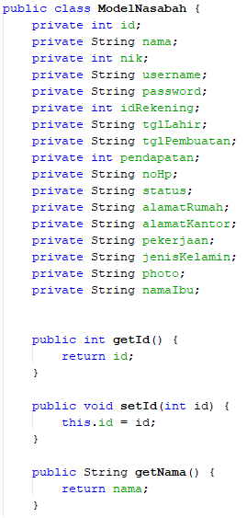
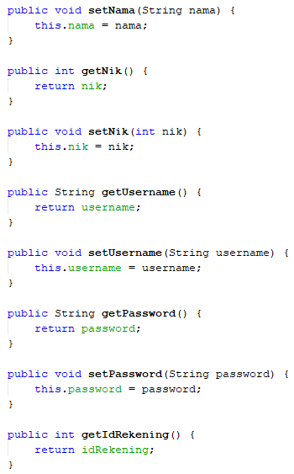
Model

Slide 5
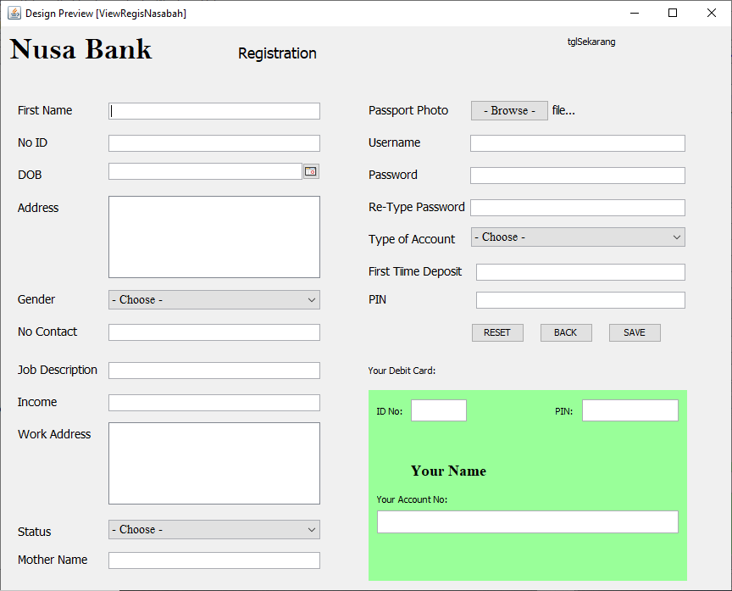
View

Slide 6
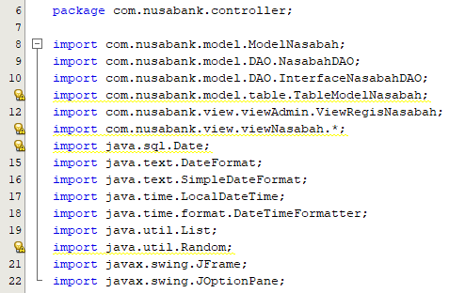
Controller (CRegisNasabah)

Slide 7
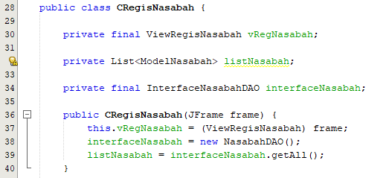
Controller (CRegisNasabah)

Slide 8
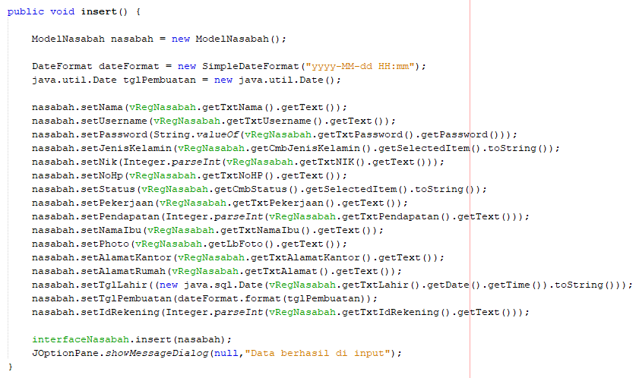
Controller (CRegisNasabah)

Slide 9
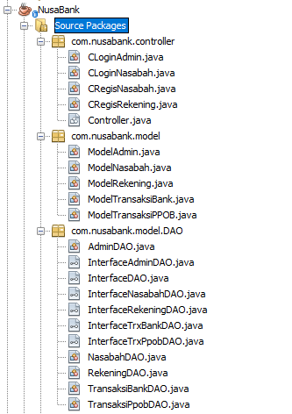
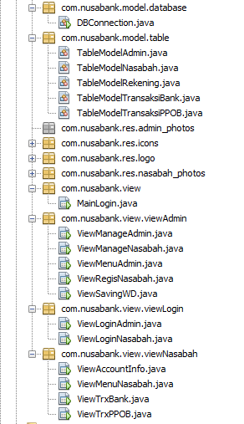
Project Folder and File Structure

Slide 10
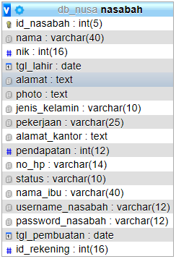
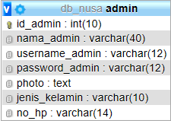
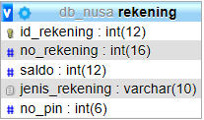
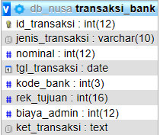
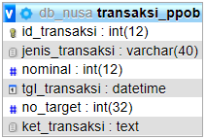
DataBase = db_nusa
Tables : nasabah, admin, rekening, transaksi_bank, transaksi_ppob

Slide 11
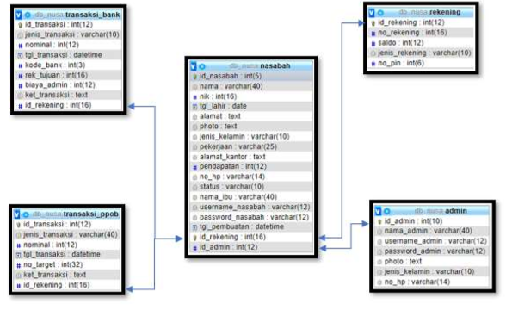
Relation Entity

Slide 12
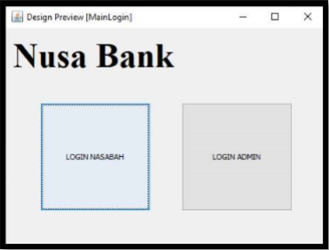
Function Page Main Login
Halaman ini berfungsi sebagai Halaman Pembuka Utama.

Slide 13
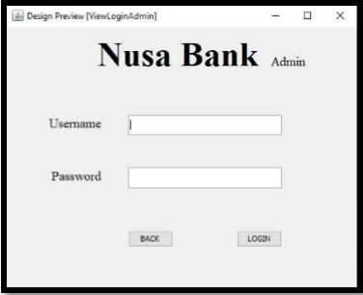
2. Login Admin
Halaman untuk validasi login oleh Admin untuk selanjutnya masuk kehalaman Admin.

Slide 14
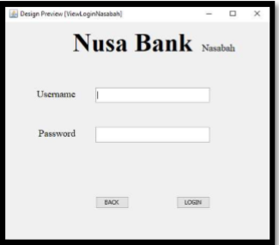
3. Login Nasabah
Halaman untuk validasi login oleh Nasabah untuk selanjutnya masuk kehalaman Nasabah

Slide 15
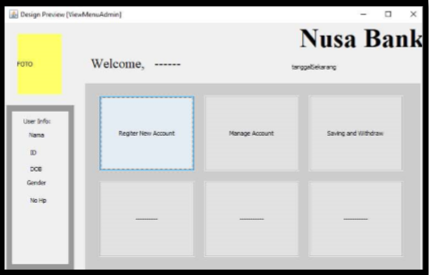
4. Menu Admin
Halaman Menu Admin berfungsi memberikan Navigasi untuk admin baik itu Register Nasabah, Manage Account dan Saving & Withdraw

Slide 16
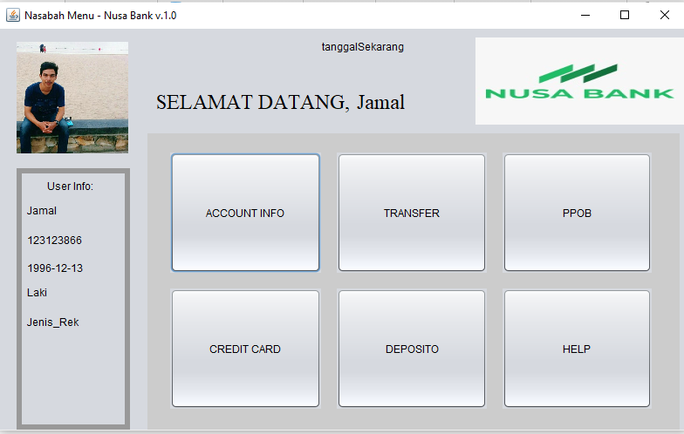
5. Menu Nasabah
Halaman ini memberikan Navigasi untuk Nasabah untuk melakukan Transaksi Bank, PPOB atau Check Amount

Slide 17
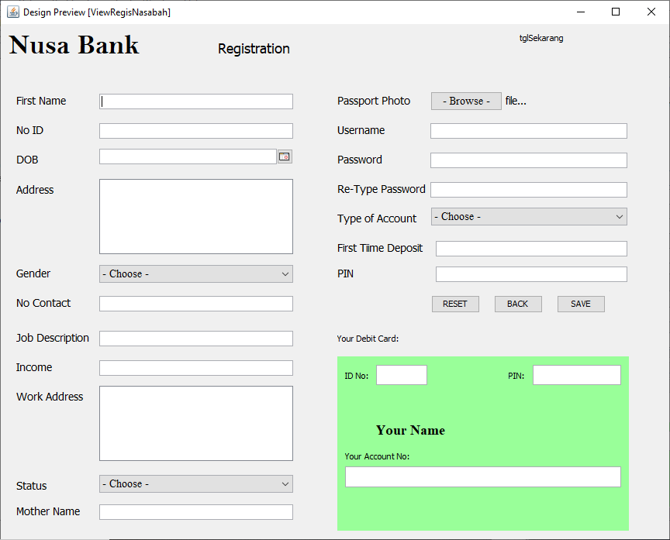
6. Registration Nasabah
Berfungsi sebagai form input data nasabah

Slide 18
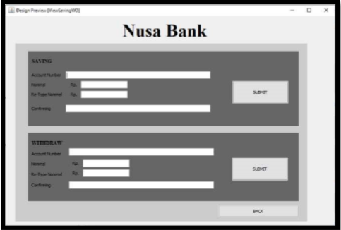
7. Saving Withdraw
Halaman ini berfungsi sebagai halaman admin dimana nasabah ingin menabung(saving) atau mengambil(withdraw) saldo di rekening nya

Slide 19
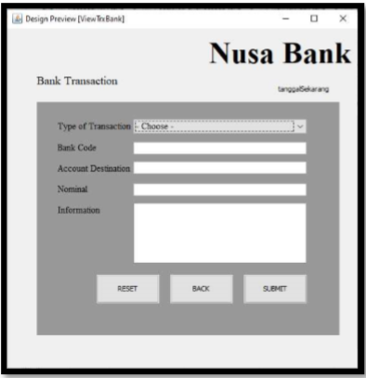
8. Transaction Bank
Halaman yang berfungsi sebagai transaksi antar bank baik itu transfer dan lain-lain

Slide 20
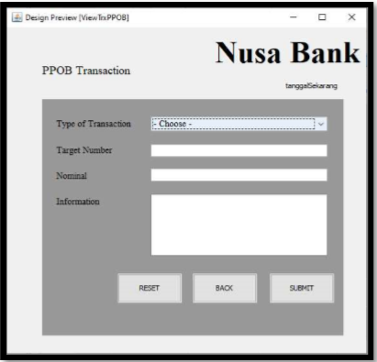
9. Transaction PPOB
Halaman yang berfungsi sebagai transaksi online nasabah baik itu pembelian pulsa, listrik dan lain-lain

Slide 21
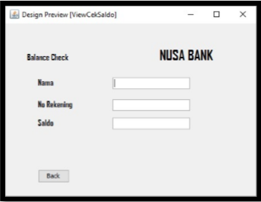
10. Check Amount
Berfungsi sebagai pengecekan saldo rekening nasabah

Slide 22
Thank you

